Slide 1

Final Presentation Online algorithm for Airport management
Students: Yoav Cohen, Hodaya Cohen-Adiv
Supervisor: Ayal Taitler
Context: Project A
Semester: Winter, 2020
Date: 15/11/2021
Notes:
היי, אנחנו יואב כהן והודיה כהן אדיב.
ואנחנו נציג לכם עכשיו את מצגת הסיום של פרויקט א' שלנו, בהנחיית איל טייטלר.
הפרויקט שלנו הוא בניית אלגוריתם לניהול המראות ונחיתות של מטוסים בזמן-אמת.
זו הייתה ההתנסות הראשונה שלנו בעבודה מעשית בתכנון עם אילוצי זמנים ותכנות בזמן-אמת.
למדנו המון מהפרויקט וגם נהנינו מהדרך!

Slide 2
Motivation
An Airport has a lot of operations everyday.
Multipale planes that are simultaniusly take off and land.
Operations that depends on other operations.
Unexpected problems create conflicts and may change the day plan.
Airport management is done with a day plan and executing it in Real time.
Notes:
שדה תעופה מורכב מפעולות רבות במהלך היום - הוא מכיל מס' רב של מטוסים ומס' רב של נתיבים ועליו לסנכרן בין כל הפעולות ולפקח עליהן.
ישנן פעולות רבות המתרחשות בו-זמנית.
ישנן פעולות התלויות אחת בשנייה
וישנן פעולות אשר יוצרות הפרעות ויכולות לשבש את סדר היום.
פיקוח על שדה תעופה בדרך כלל מתבצע על ידי בניית תוכנית לסדר יום. תוכנית זו מכילה את סדר ההמראות והנחיתות עבור כל יום מראש.
בנוסף, הפיקוח דורש מעקב אחר התוכנית בזמן אמת וטיפול בבעיות שצצות.

Slide 3
The problem
Building a day plan and monitoring it in real time is a complex problem.
This problem is divided into two:
The offline algorithm - building a day plan based on prior knowledge.
The online algorithm - given an existing program, tracking it while keeping the constraints in real time.
Notes:
בניית תוכנית יום עבור סדר הנחיתות וההמראות של המטוסים, מעקב אחריה בזמן אמת וטיפול בבעיות היא בעיה מורכבת.
בעיה זו ניתן לחלק ל-2 תתי-בעיות:
בניית תוכנית יום – זהו אלגוריתם אופליין, אלגוריתם זה מתבסס על נתונים שמוזנים כקלט לבעיה. אלגוריתם זה מומש בפרוייקט קודם אף הוא בהנחיית אייל ע"י בר מימרן ותום שפירא .
מעקב ופיקוח אחר התוכנית בזמן אמת – זהו אלגוריתם האונליין שאנחנו מימשנו. אלגוריתם זה מתבסס על תוכנית יום קיימת שמוזנת כקלט לבעיה.

Slide 4
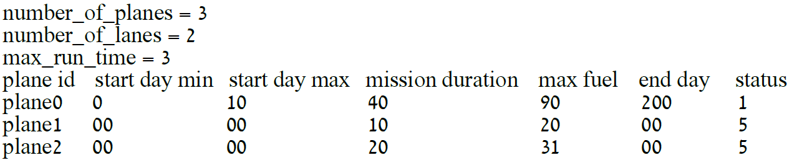
offline algorithm
The offline planner was implemented using neural network and graph theory.
The offline planner input is a config file.
The offline planner generate a log file as an output.
Notes:
אלגוריתם ה-offline מבוסס על רשתות נוירונים, תורת הגרפים ויוריסטיקות.
האלגוריתם מקבל כקלט קובץ config (הנראה כך), ומוציא כפלט קובץ המכיל את תכנית היום.
אלגוריתם האופליין מחשב את סדר היום האופטימלי בהינתן הנתונים שהוגדרו לו. הוא בעצם בונה גרף STN, שעליו נרחיב בהמשך.
בהתחלה התייחסנו לפרויקט ה-offline כקופסא שחורה, אך במהלך העבודה הבנו שיש צורך להיכנס לפרטיי המימוש ולאלגוריתם עצמו ולבצע שינויים.
נפגשנו עם כותבי הפרויקט הקודם במטרה לעבור על פרטיי המימוש, כדי שנוכל לבצע את השינויים הנחוצים בלי לפגוע באלגוריתם עצמו.
את השינויים שביצענו נפרט בהמשך, בנקודות הרלוונטיות.
אלגוריתם אופליין שמבוסס על רשתות נוירוינים ותורת הגרפים (חיפוש בגרף, גרף דינמי, גרף מכוון, A*)
אלגוריתם האופיליין מקבל כקלט קובץ קונפיג ומוציא כפלט קובץ לוג(מכיל את גרף ה-STN שלנו בתצורה של טבלה)
בהתחלה התייחסנו לפרוייקט כקופסה שחורה אך ככל שהתקדמנו הבנו שכן יש צורך להיכנס לפרטיי המימוש ולבצע שינויים. הסיבה לכך היא שמדובר בעבודה אקדמית ולא מהתעשייה ולכן היה צורך בפגישה עם כותביי הפרוייקט הקודם על מנת לעבור על הקוד ופרטיי המימוש על מנת לבצע את השינויים הנדרשים ללא פגיעה באלגוריתם עצמו.
מרבית השינויים היו הוספת מעטפת לפרוייקט כדי שנוכל להשתמש בו כחלק מההפרוייקט שלנו, כלומר שינינו את הפרוייקט כך שיקבל קלט ופלט בצורה שנוכל לייצר משוב מהזמן אונליין

Slide 5
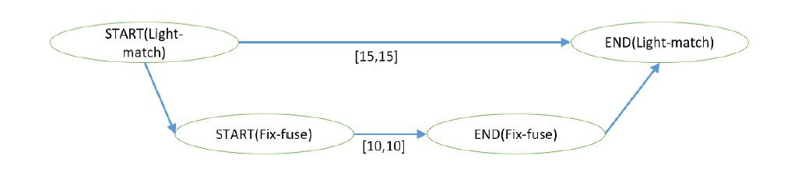
Offline algorithm planning with times and constrains
The planning problem under time constrains is actually an optimization problem that finds the optimal solution.
The constrains are represented in data structure called STN graph.
Notes:
תכנון עם זמנים ואילוצים מתמקד בבעיה בה לכל פעולה יש התחלה וסוף. בעצם, יש ממד נוסף לבעיה והוא זמן הביצוע.
בתכנון עם זמנים יש צורך לקחת בחשבון את זמני ההתחלה והסיום של הפעולות ואת האילוצים השונים בין הפעולות.
האילוצים מיוצגים בגרף שנקרא STN. בעיה שניתן לסדר את כל אילוציה בגרף STN היא פיזיבילית, אחרת לא פיזיבילית.
לדג', נסתכל על הגרף הבא המתייחס לבעיית תיכנון זמנים עבור תיקון פיוז.
על מנת לתקן את הפיוז, יש צורך להדליק גפרור – כלומר ,יקון הפיוז אינו יכול לה,חיל טרם הדלק, הגפרור – זהו האילוץ המרכזי בבעיה.
הגפרור דולק במשך 15 שניות, ותיקון הפיוז לוקח 10 שניות – אלה האילוצים המשניים.
ניתן לראות כי לכל פעולה יש התחלה וסוף. פי,רון אפשרי של בעיה זו יכול להיו, סדר הפעולו, הבא:
הדלק, גפרור – זמן 0
ה,חל, ,יקון הפיוז – זמן 1
סיום ,יקון הפיוז – זמן 11
כיבוי הגפרור – זמן 12

Slide 6
אנימציה של מתיחת STN – כולל הפרעה
Notes:
נתאר כעת מקרה יותר מורכב של גרף STN, בו נראה את היתרונות של שימוש במבנה נתונים זה:
המקרה הוא שיש לשני סטודנטים (נקרא להם ר' ס') תרגיל בית להגשה יחד.
על מנת שיוכלו להתחיל את תרגיל הבית יחד, שני הסטודנטים צריכים לסיים את המטלות הקודמות שלהם.
נניח כי תרגיל הבית לוקח חצי שעה.

Slide 7
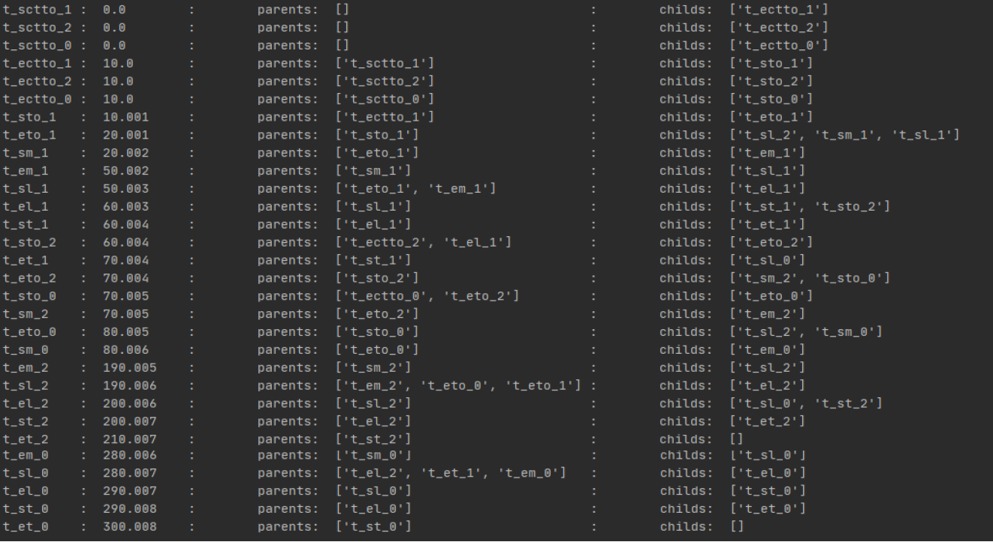
Online algorithm
The online planner was implemented using
Object Orinted programing
degisn patterns
algorithem design
The online planner input is a config file and STN graph.
The online planner generate a log file as an output.
Notes:
אלגוריתם האונליין מומש בעזר,:
,יכנו, מונחה עצמים
דיזיין פטרן
,יכנון אלגורי,מי
האלגוריתם מקבל כקלט קובץ config וגר; STN ומוציא כפלט קובץ המכיל את סדר הפעולו, שקרו במהלך היום.
אלגוריתם האונליין משמש ב"מגדל פיקוח" אשר שולח משימו, לסביב, ההרצה )סימולטור( ומבצע החלטו, על בסיס מצב העולם וההפרעו, המ,רחשו,/
ההחלטו, שהאלגורי,ם מקבל הן האם לבצע ,יקון מקומי' האם לבצע ,יקון גלובלי ),יכנון מחדש( או האם ה,כני, אינה פיזיבלי,/

Slide 8
Background offline algorithm - output
Notes:
אלגוריתם אופליין שמבוסס על רשתות נוירוינים ותורת הגרפים (חיפוש בגרף, גרף דינמי, גרף מכוון, A*)
אלגוריתם האופיליין מקבל גקלט קובץ קונפיג ומוציא כפלט קובץ לוג(מכיל את גרף ה-STN שלנו בתצורה של טבלה)
בהתחלה התייחסנו לפרוייקט כקופסה שחורה אך ככל שהתקדמנו הבנו שכן יש צורך להיכנס לפרטיי המימוש ולבצע שינויים. הסיבה לכך היא שמדובר בעבודה אקדמית ולא מהתעשייה ולכן היה צורך בפגישה עם כותביי הפרוייקט הקודם על מנת לעבור על הקוד ופרטיי המימוש על מנת לבצע את השינויים הנדרשים ללא פגיעה באלגוריתם עצמו.
מרבית השינויים היו הוספת מעטפת לפרוייקט כדי שנוכל להשתמש בו כחלק מההפרוייקט שלנו, כלומר שינינו את הפרוייקט כך שיקבל קלט ופלט בצורה שנוכל לייצר משוב מהזמן אונליין

Slide 9
Project Goal
Creating an online algorithm managing takeoff and landing.
In our project we build an online algorithm which follow a plan generated by the offline algorithm. Our algorithm ran the offline plan while dealing with real-time malfunctions and changes.
The algorithm has to decide whether the program can run with the different constraints or whether re-planning is needed.
Notes:
מטרת הפרויקט היא לבנות אלגוריתם online לניהול המראות ונחיתות של מטוסים.
בפרויקט זה בנינו אלגוריתם אשר מנהל את שדה התעופה בהתאם לתוכנית יום של אלגוריתם ה-offline. זאת, תוך התמודדות עם שינויים ואילוצים בזמן-אמת.
האלגוריתם צריך להחליט האם הוא יכול לרוץ עם ההפרעו, שצצו במהלך היום או לבצע ,יכנון מחדש ביחס למצב העולם בו הוא נמצא.

Slide 10
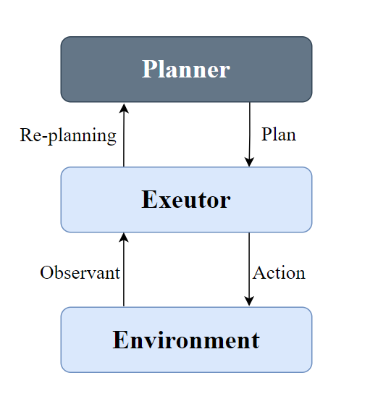
General schema of the problem
Notes:
זוהי סכמה כללית של הבעיה שלנו
כאשר ה-planner הוא בעצם אלגוריתם האופליין.
ה-exeutor הוא אלגוריתם האונליין שלנו, בגדול ה-controller שלנו.
ועל מנת לבדוק את האלגוריתם, בנינו סביבה אשר מדמה שדה תעופה עם הפרעות ושינויים בזמן-אמת.

Slide 11
עם מה התמודדנו (איזה הפרעות), מה ההנחות שלנו

Slide 12
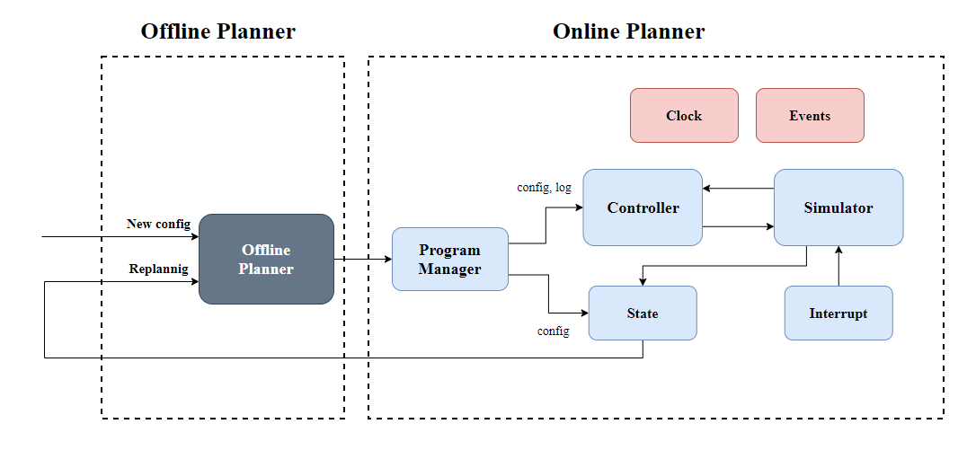
Block Diagram
Notes:
אנחנו מקבלים תוכנית (STN) מהזמן אופליין.
התוכנית פעולה נכנסת למנהל התכנית והוא דואג לייצר את המודולוים השונים והקשרים ביניהם.
הבקר מקבל את קובץ הקונפיג והתכנית (STN) ותפקידו לשמש כמגדל בקרה ופיקוח.
הסימולטור משמש כמודל לעולם אשר מריץ את הפעולות ונותן אינדיקציה כאשר פעולות הסתיימו.
מודול מצב העולם (state) מייצג תמונה של מצב כל המטוסים, נתיבים ושאר הפרמטרים אחריהם אנו עוקבים – מקבל עידכונים מהסימולטור על כל התחלה\סיום של פעולה.
מודול ההפרעות – בוחר באופן רנדומלי כל מספר פעולות לייצר הפרעה אשר נשלחת לסימולטור עבור פעולה כלשהי.
שעון – מודול גלובלי אשר סופר זמן באופן דיסקרטי.
אירועים – מודול גלובלי אשר משמש כאמצעי תקשורת בין המודולים השונים בתכנית שלנו.
עיקר השינויים היו הוספת מעטפת לפרויקט כדי שנוכל להשתמש בו כחלק מהאלגוריתם שלנו, בעצם, שינינו את הפרויקט כך שיקבל קלט ופלט בצורה שנוכל לייצר משוב בצורה נוחה.

Slide 13
The Program Manager
Creating the global modules
1
Cleaning the global modules at the end of each test
2
Creating the local modules for each test
3
Checking if re-planning is needed and run the offline planer
4
Notes:
מנהל התוכנית – מודול אשר אחראי על היצירה והניקוי של המודולים הגלובליים
מודול אשר מקשר את הזמן האופליין לזמן האונליין.
מודול אשר יוצר עבור כל טסט את המודולים הלוקאללים ומקשר ביניהם.

Slide 14
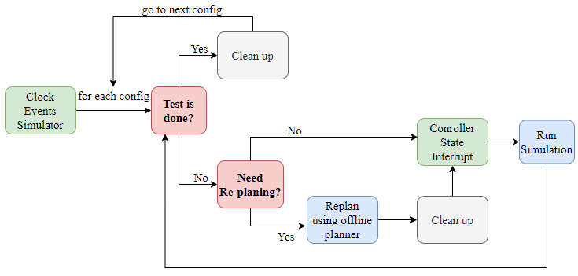
The Program Manager

Slide 15
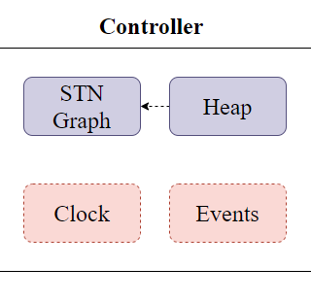
Controller module
Graph, Heap (Priority Queue)
Holds ref to: Clock, Events
Subscriber: Interrupt
Notes:
הבקר מייצר את מבניי הנתונים שלו על סמך התכנית מהמודול אופליין.
הבקר הוא מגדל הפיקוח אשר שולח את הפעולות שמוכנות לביצוע לסימולטור.
עבור כל פעולה נבדוק האם האבות של אותה פעולה הסתיימו והגיע הזמן שלה לרוץ.
טרם שליחת הפעולה לסימולטור מוודאים את חוקיות הפעולה אל מול מודול מצב העולם.
עבור כל פעולה שנשלחת לסימולטור מבצע המרה של משך הפעולה לפי ציר הזמן שהוגדר.
עבור כל פעולה שהסתיימה מעדכן בגרף בצומת המתאים את הדגל של הפעולה.
כאשר הבקר סיים את כל הפעולות שקיימות בתכנית –מעלה אירוע שהוא סיים.

Slide 16
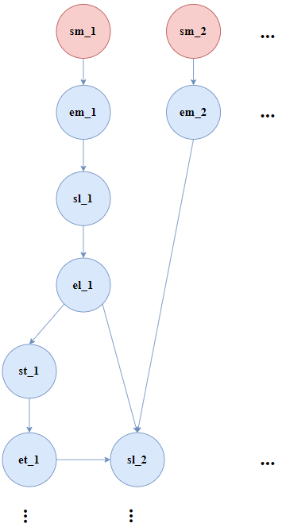
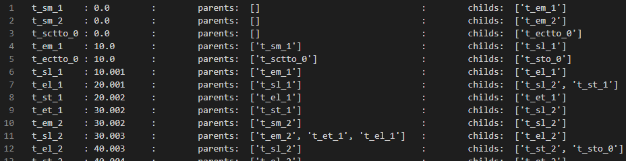
Controller module STN Graph

Slide 17
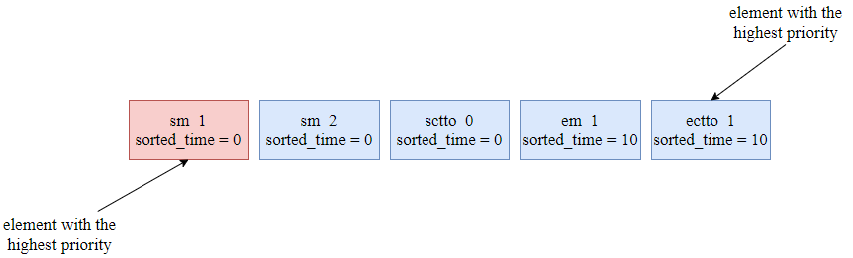
Controller module Heap
Notes:
הרשימה שלפיה נקבע מי הפעולה הבאה לביצוע לפי סדר כרונולוגי של תחיל ביצוע.
רשימה זו מחזיקה מצביעים לצמתי בגרף.
הרשימה היא תור עדיפויות על פי הזמן שבו הפעולה אמורה להתחיל. (ממוש על ידי ערימת מינימום).
פעולות שהזמן שלהן הגיע אך טרם מוכנות (עקב הפרעה או שינוי סדר פעולות על ידי הבקר) מקבלות קנס של יחידת זמן אחת ובכך אנו משנים את סדר הפעולות מהתכנית המקורית.

Slide 18
Controller module Problems and Solutions

Slide 19
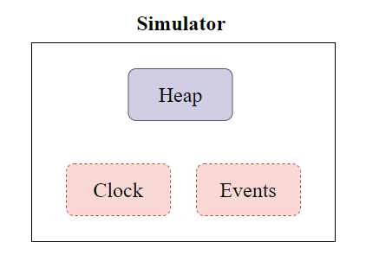
Simulator module
Heap (Priority Queue(
Holds ref to: Clock, Events
Subscriber: State
Notes:
הסימולטור מדמה את מצב העולם, אין לא יכולת החלטה על ביצוע של דברים אלא הוא מקבל פקודות בלבד ועושה אותן.
במידה ומודול ההפרעות החליט על הפרעה הסימולטור מוסיף את משך ההפרעה לפעולה המתאימה.
הסימולטור בכל התחלה וסיום של פעולה חדשה מבצע עידכון של מודול מצב העולם.
הסימולטור בכל מחזור שעון מוריד יחידת זמן מנורמלת מכלל הפעולות שכרגע בביצוע.
הסימולטור הוא "מקבילי" כלומר ייתכן שבאותו מחזור שעון יתחילו\ יסתיימו מספר פעולות במקביל.

Slide 20
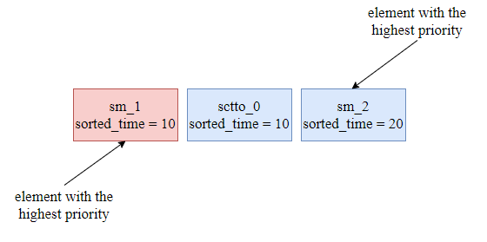
Simulator module Heap
Notes:
הסדר בדומה לבקר אך הפרמטר מיון הוא משך הפעולה, ייתכן שמשך הפעולה כולל הפרעה שהתקבלה.
כל מחזור שעון מורידים יחידת זמן מנורמלת מכלל הפעולות שכרגע בביצוע.

Slide 21
Simulator module Problems and Solutions
Notes:
בעיות בייצוג של 0 במחשב לכן הגדרנו "0" עבור הבעיה שלנו

Slide 22
Events module
Controller sent action to simulator Array | sa
Clock event, no action Boolean | cena
Simulator clock finished action Boolean | cfa
Simulator finished action hjjhf | fa
Controller done Boolean | cd
Simulator done Boolean | sd
Random interrupt hujg | rand
False: no re-planning Number: re-planning (version number) | rp
True: test done False: regular test Number: re-planning | test
List
Subscriber: Clock, Controller ,Simulator, State, Interrupt
Notes:
מודול אשר מרכז את התקשורת עבור כלל התכנית.
שאר המודולים מדברים דרכו דרך מערכת סיגנלים.
בתחילת המימוש התקשורת התבצעה ישירות בין המודלוים מה שגרר צימוד גבוה של התכנית שלנו ולכן יצרנו מודול זה על מנת לבטל את התלויות החזקות שנוצרו בתכנית.

Slide 23
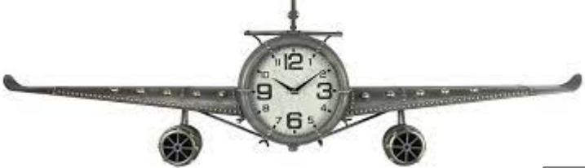
Clock module
Value, epsilon, zero
Holds ref to: Events
Subscriber: Controller, Simulator, State
Notes:
מודול זה מדמה לנו את ציר הזמן אשר מיוצג באופן דיסקרטי.
בתחילת התכנית עבדנו עם זמן רציף אך לאחר בעיות מימוש רבות והתייעצות עם איל החלטנו לעבור לזמן בדיד.
היתרון בזמן בדיד הוא יכולת לנרמל את ציר הזמן בקלות, יכולת מעקב אחריי הפעולות בצורה יעילה יותר.
ערך השעון – מספר יחידות הזמן שעברו.
אפסילון – ערך זה מכווץ או מותח את ציר הזמן.
אפס – כיוון שאפסילון יכול להיות מאוד קטן יש בעיה של ייצוג מספרים לא שלמים במחשב ולכן נאלצנו לייצר "0" כך שנוכל להשוות אליו זמנים דיסקרטיים בצורה נכונה.
השעון מבצע לולאה אינסופית אשר בכל איטרציה:
נבדק האם הטסט הסתיים.
נבדק האם יש צורך בקידום השעון (כתלות בפעולות שהתבצעו בסימולטור ובבקר).
עידכון כלל העוקבים כי התבצע\לא התבצע אירוע שעון.

Slide 24
State module
Start state | idle
Start clear to take off | sctto
End clear to take off | ectto
Start take off | sto
End take off | eto
Start mission | sm
End mission | em
Start landing | sl
End landing | el
Start taxi | st
End taxi | et
Final state | done
Plane Vector, Lane Vector
Holds ref to: Clock, Events
Listen to: Simulator
ectto | sm | sl
Plane 2 | Plane 1 | Plane 0
-1 | 2 | 0
Lane 2 | Lane 1 | Lane 0
Notes:
מודול זה מייצג את מצב העולם ומתעדכן בעקבות הסימולטור.
המודול מחזיק וקטור של מטוסים אשר כל תא במערך מייצג את המצב של המטוס באינדקס המתאים. (להסביר על המצבים השונים).
המודול מחזיק וקטור של נתיבים כאשר כל תא במערך מייצג האם הנתיב פנוי(-1) או שהנתיב תפוס ואז הערך הוא המספר המזהה של המטוס באותו נתיב.
מטרת מודול זה הוא:
לממש את פונקציית החוקיות שהבקר קורא לה והלחזיר האם המצב הבא חוקי או לא.
לבצע הקפאה של מצב העולם וכתיבת קובץ קונפיגורציה חדש במידה ונדרש תיכנון מחדש, תיכנון מחדש מתרחש בעקבות החזרת ערך שגיאה מפונקציית החוקיות.

Slide 25
State module state to config
Assumptions and speical cases
Fuel
State 6
Notes:
מודול זה מייצג את מצב העולם ומתעדכן בעקבות הסימולטור.
המודול מחזיק וקטור של מטוסים אשר כל תא במערך מייצג את המצב של המטוס באינדקס המתאים. (להסביר על המצבים השונים).
המודול מחזיק וקטור של נתיבים כאשר כל תא במערך מייצג האם הנתיב פנוי(-1) או שהנתיב תפוס ואז הערך הוא המספר המזהה של המטוס באותו נתיב.
מטרת מודול זה הוא:
לממש את פונקציית החוקיות שהבקר קורא לה והלחזיר האם המצב הבא חוקי או לא.
לבצע הקפאה של מצב העולם וכתיבת קובץ קונפיגורציה חדש במידה ונדרש תיכנון מחדש, תיכנון מחדש מתרחש בעקבות החזרת ערך שגיאה מפונקציית החוקיות.

Slide 26
Interrupt module
Action count, duration
Holds ref to: Clock, Events
Listen to: Controller
Notes:
המודל מייצר הפרעות אשר נשלחות לסימולטור, הפרעה היא משך זמן שמתווסף למשך זמן של פעולה מסויימת.
המודל הוא פסודו רנדומלי בשני מובנים:
תדירות יצירת ההפרעה הוא מספר אקראי בין 1-ל4 פעולות.
משך ההפרעה הוא משתנה אקראי מפולג יוניפורמי בין מחצית משך הפעולה שנבחה לבין משך הפעולה שנבחרה.
כאשר נוצרה הפרעה המודול יאותת למודול הסימולטור על הפרעה שנוצרה ויאפס את תדירות יצירת ההפרעה.

Slide 27
תוצאות – log output
Notes:
תוצאה רגילה

Slide 28
תוצאות – log output
Notes:
תוצאה עם תיכנון מחדש

Slide 29
Future Work
Add more types of interruptions
Add a GUI
Make the system interactive
Notes:
המודל מייצר הפרעות אשר נשלחות לסימולטור, הפרעה היא משך זמן שמתווסף למשך זמן של פעולה מסויימת.
המודל הוא פסודו רנדומלי בשני מובנים:
תדירות יצירת ההפרעה הוא מספר אקראי בין 1-ל4 פעולות.
משך ההפרעה הוא משתנה אקראי מפולג יוניפורמי בין מחצית משך הפעולה שנבחה לבין משך הפעולה שנבחרה.
כאשר נוצרה הפרעה המודול יאותת למודול הסימולטור על הפרעה שנוצרה ויאפס את תדירות יצירת ההפרעה.

Slide 30
מקורות? תודות?

